Slide 1
Unreal Tensor
Projektaufgabe Mustererkennung Gruppe – Team #3
Dennis Renz Raphael Drechsler David Neumair

Slide 2
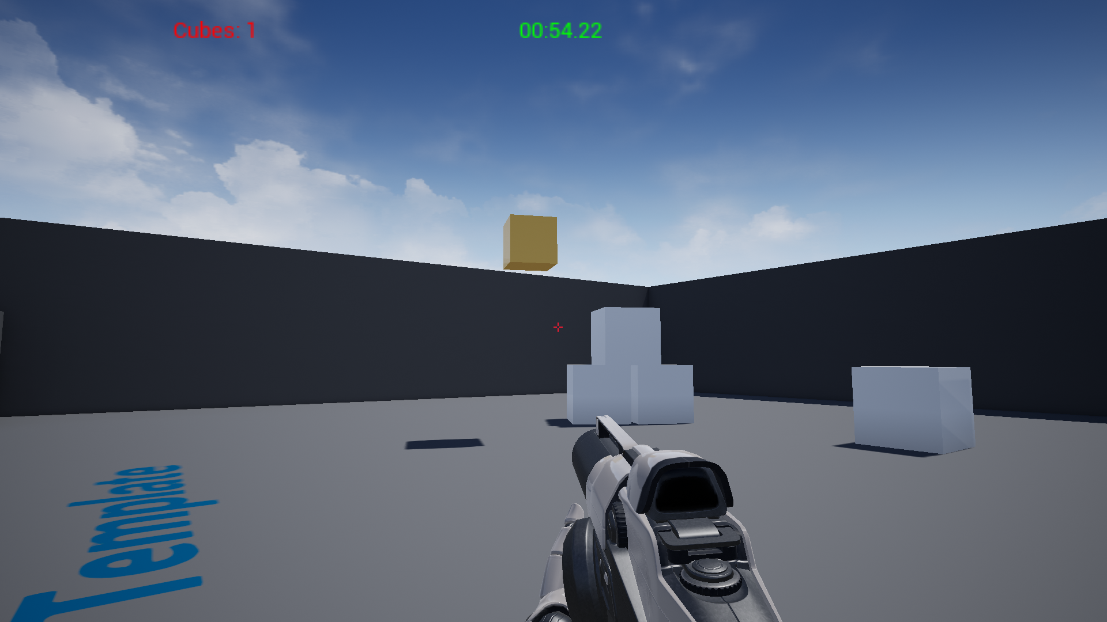
Die Idee...

Slide 3
Die Handschrift der Spieler
Welche Informationen abtasten?
Mausposition bzw. Mausbewegung
Klick-Information
Abstand zu den Zielen
Zeit-Informationen
Einfacher Ansatz:
Mausbewegung als Delta pro Frame
Notes:
-> Tafelbild Trajektoren

Slide 4
Das Netz
Notes:
-> Tafelbild Trajektoren

Slide 5
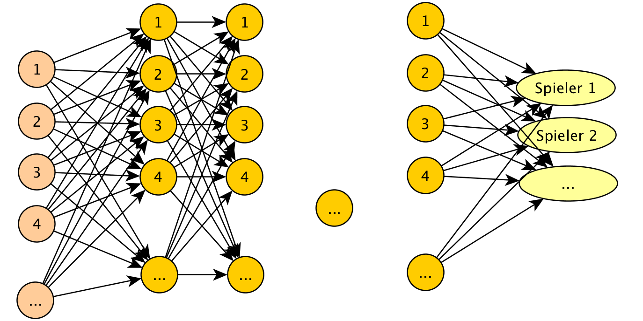
Das Netz
Notes:
-> Tafelbild Trajektoren

Slide 6
Das Netz
Variable Parameter des Netzes
- Genutzte Loss-Funktion
- Genutzte Optimierungs-Funktion
- Aktivierungsfunktionen der Neuronen der Schichten
- Anzahl der Schichten
- Anzahl der Neuronen pro Schicht
Notes:
-> Tafelbild Trajektoren

Slide 7
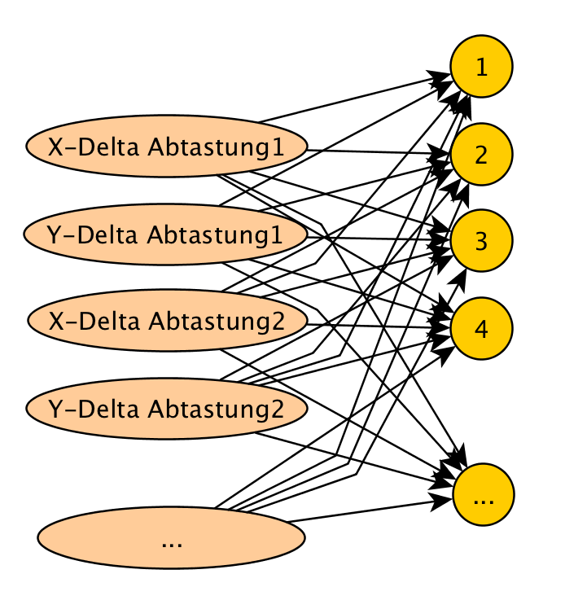
Input-Größe des Netzes
Zerschneiden der abgetasteten Maus-Deltas
Zusätzliche Variable: Größe der Input-Tensoren
Notes:
-> Tafelbild Trajektoren

Slide 8
Input CSVs aufbereiten
Notes:
-> Tafelbild Trajektoren

Slide 9
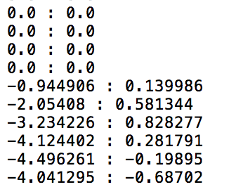
Input CSVs aufbereiten
Durchführen von mehreren 60s Runs
ca. 2600 Zeilen
Notes:
-> Tafelbild Trajektoren

Slide 10
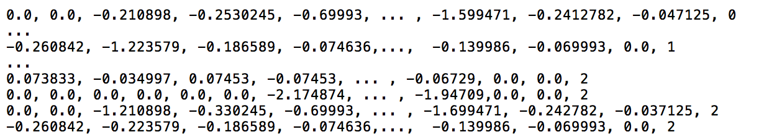
Input CSVs aufbereiten
Durchführen von mehreren 60s Runs
ca. 2600 Zeilen
Zuschneiden auf Input-Tensor-Größe und Label pro Spieler anfügen
Notes:
-> Tafelbild Trajektoren

Slide 11
Input CSVs aufbereiten
Durchführen von mehreren 60s Runs
ca. 2600 Zeilen
Zuschneiden auf Input-Tensor-Größe und Label pro Spieler anfügen
Run 1..4 Training-Daten und Run 5..6 Test-Daten
Notes:
-> Tafelbild Trajektoren

Slide 12
Ergebnisse:
Notes:
-> Tafelbild Trajektoren

Slide 13
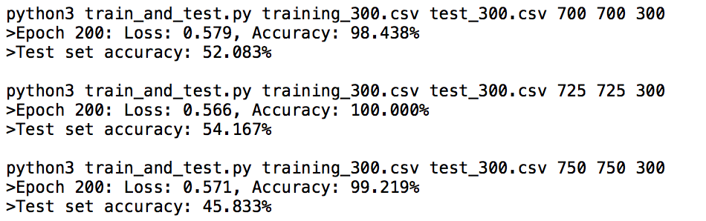
Ergebnisse: < 60% Testset-Accuracy
Notes:
-> Tafelbild Trajektoren

Slide 14
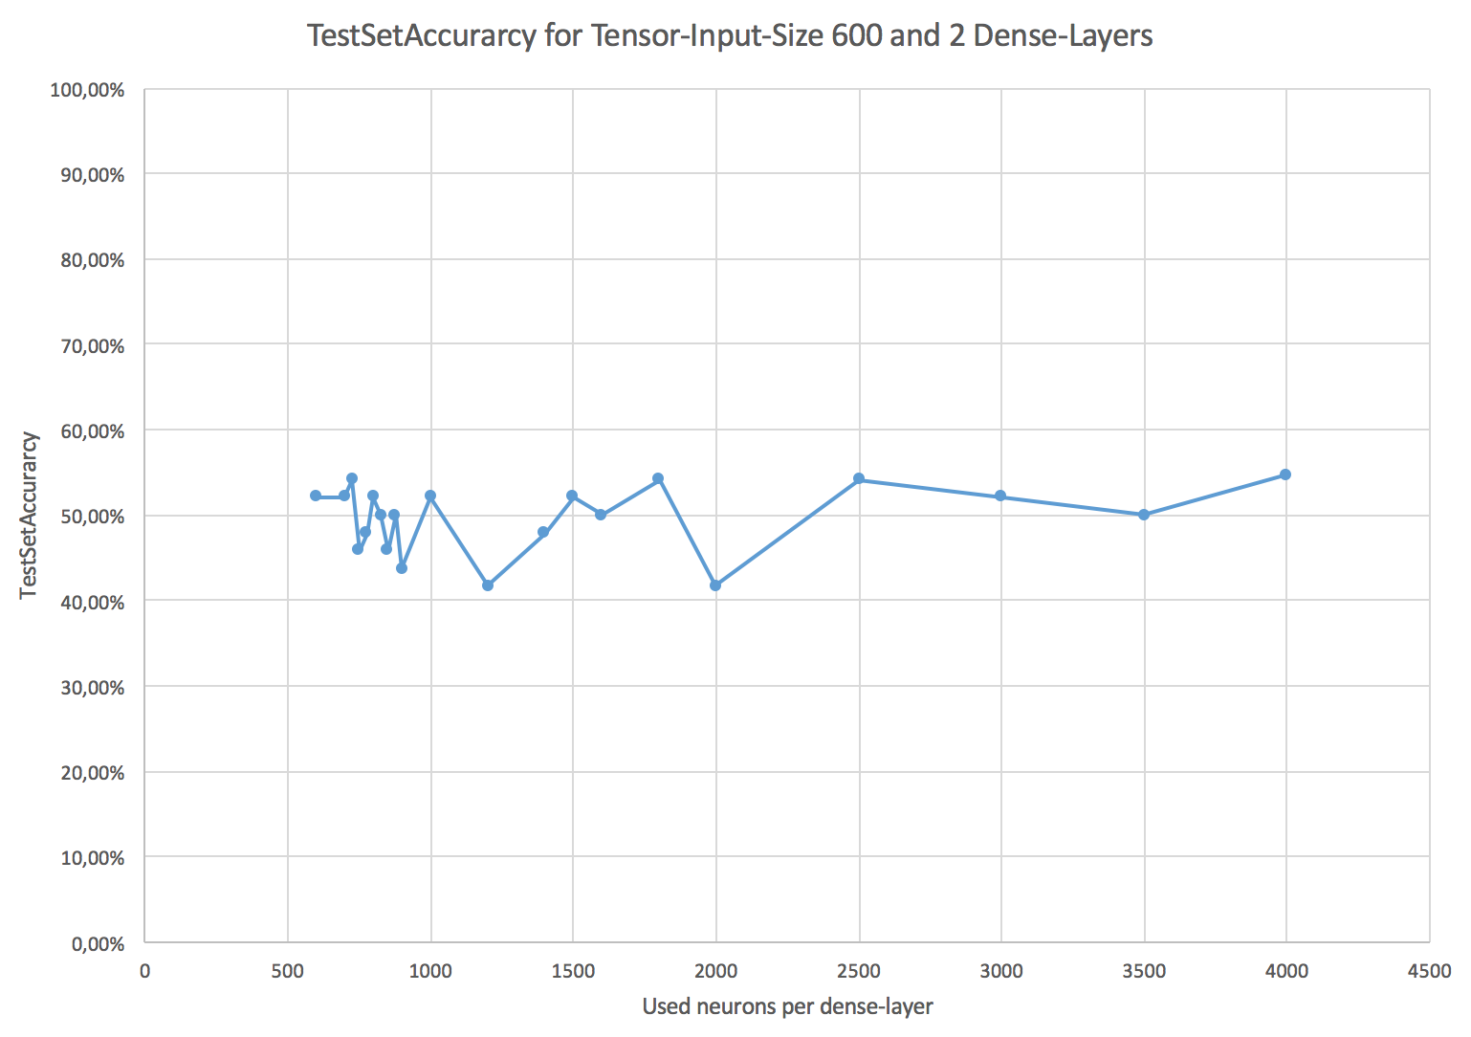
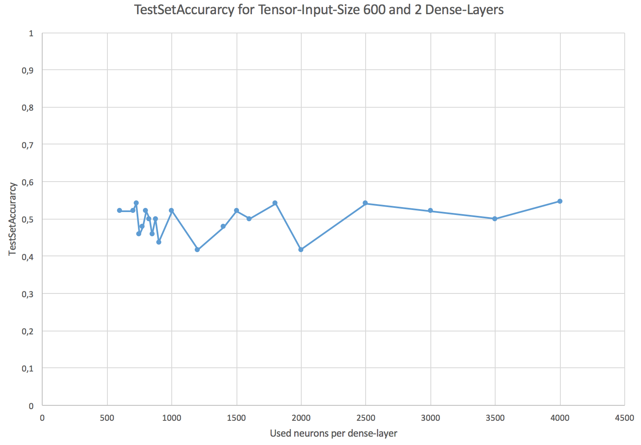
Ergebnisse < 60%
Notes:
-> Tafelbild Trajektoren

Slide 15
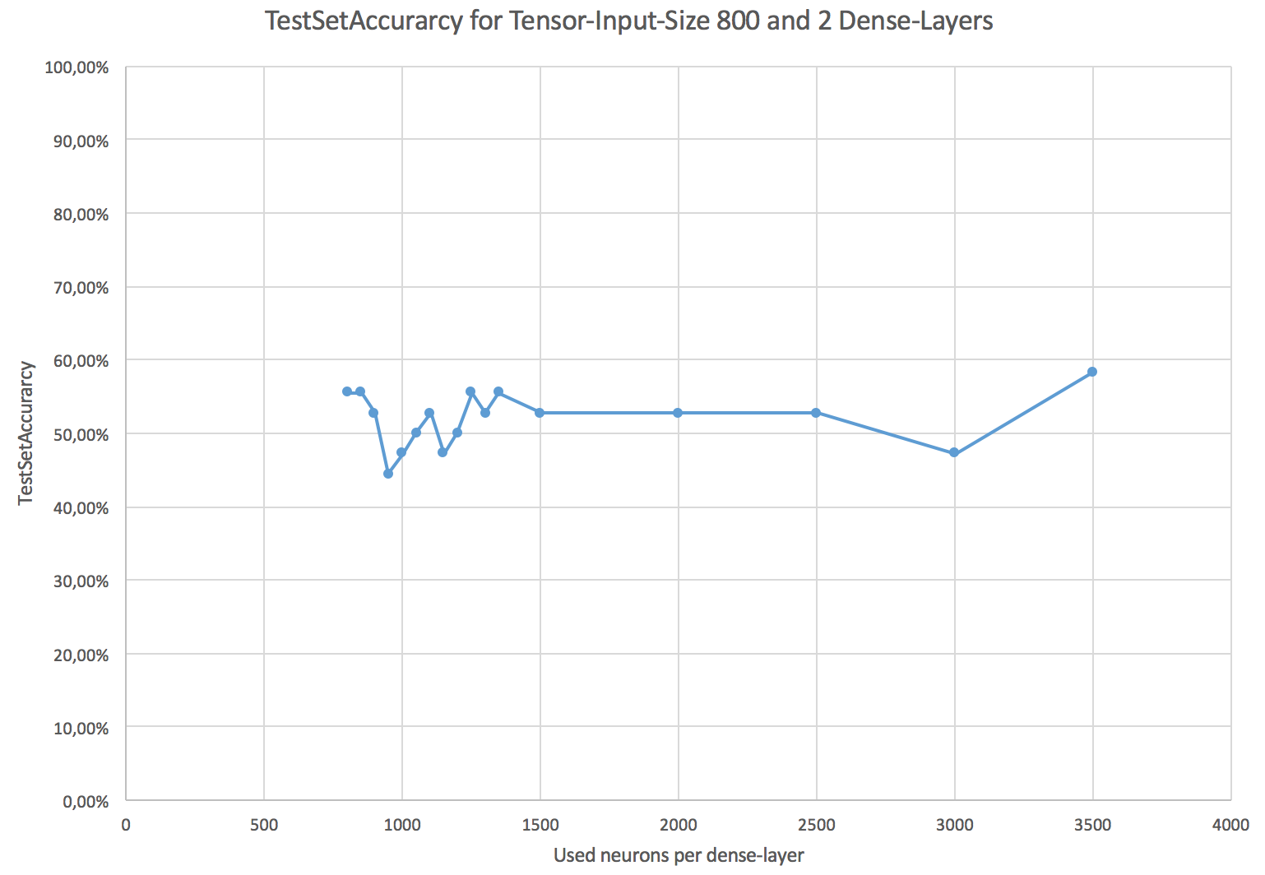
Ergebnisse < 60%
Notes:
-> Tafelbild Trajektoren

Slide 16
Ergebnisse < 60%
=> Problem gefunden!
Notes:
-> Tafelbild Trajektoren

Slide 17
Let‘s play!

Slide 18
Mögliche Fehlerquellen
Abtastrate und Genauigkeit der Maus
FrameRate
Boxen spawnen zufällig verteilt
Mehr Daten!
Notes:
-> Tafelbild Trajektoren

Slide 19
Fazit

Slide 20
Fragen?

